Slide 1
VEČKOTNIKI
8. razred

Slide 2
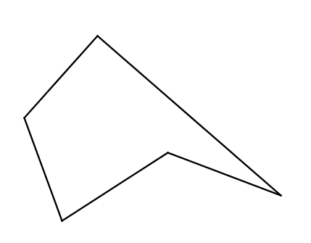
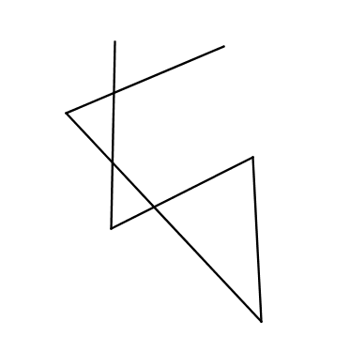
1 večkotniki
Lomljenka je krivulja, ki je sestavljena iz dveh ali več med seboj povezanih daljic.
enostavne | neenostavne | sklenjene | nesklenjene

Slide 3
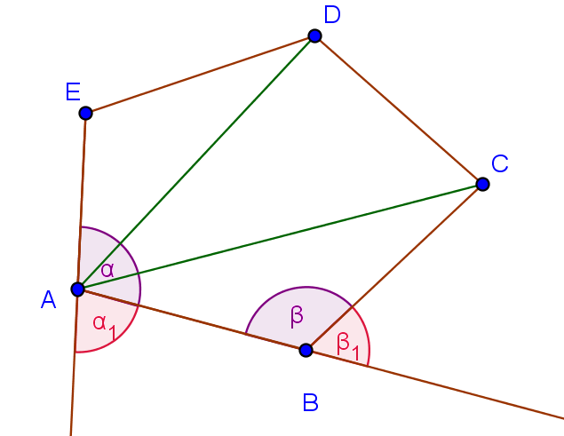
Enostavne sklenjene lomljenke tvorijo geometrijske like, ki jih imenujemo večkotniki (trikotniki, štirikotniki, petkotniki, šestkotniki …). Imenujemo jih po tem, koliko oglišč (stranic, notranjih in zunanjih kotov) imajo.
Točke A, B, C, D … so oglišča večkotnika
Daljice, ki povezujejo dve sosednji oglišči, so stranice večkotnika: AB, BC, CD …
Daljice, ki povezujejo dve ne sosednji oglišči, so diagonale večkotnika: AC, AD …
Notranji koti so koti, ki jih tvorita dve sosednji stranici: α, β, γ, δ
Sokoti notranjih kotov so zunanji koti: α ₁, β₁, γ₁, δ₁

Slide 4
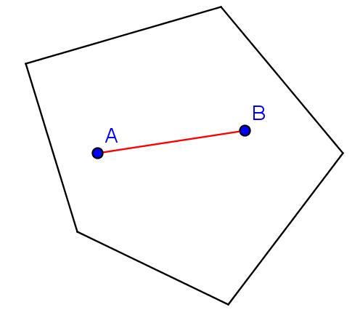
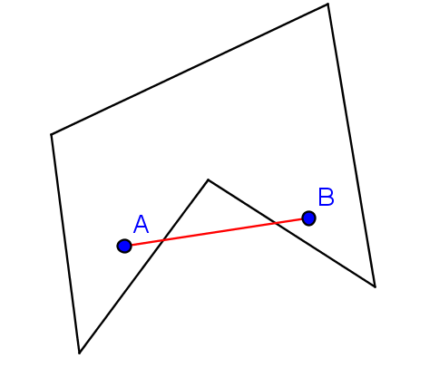
Konveksen (izbočen) večkotnik
Nekonveksen (vdrt) večkotnik
Če obstajata v večkotniku vsaj dve točki tako, da daljica, ki ju povezuje, ne leži v celoti v notranjosti večkotnika.
Če ni poudarjeno, kakšen večkotnik je, je vedno mišljen konveksen večkotnik.

Slide 5
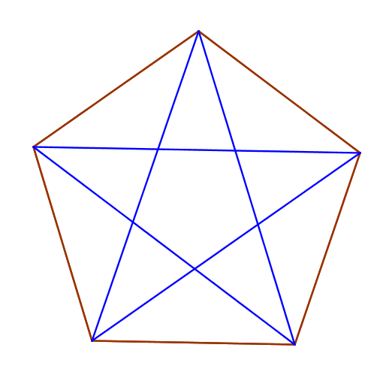
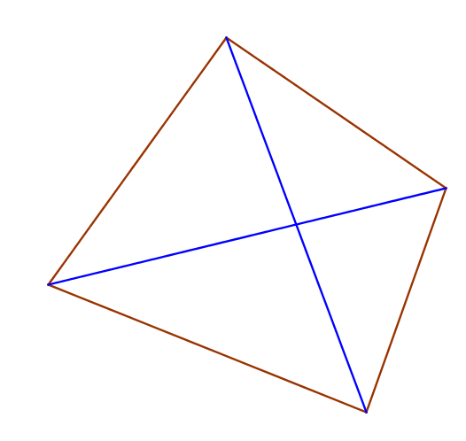
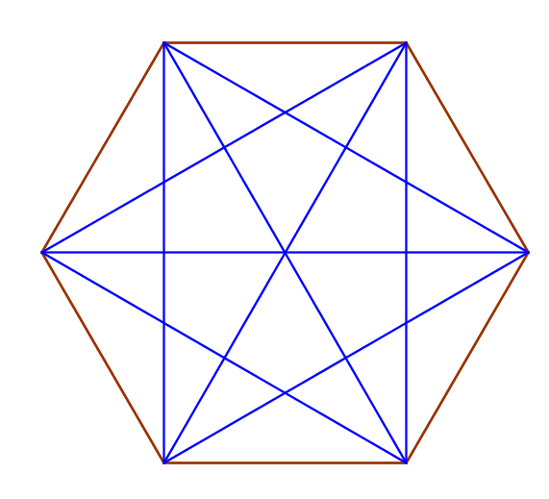
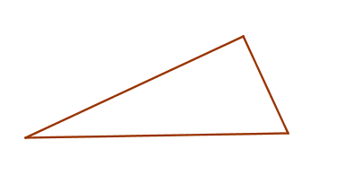
2 diagonale večkotnika
Število vseh diagonal v izbočenem n-kotniku:
št. diagonal = | n ∙ (n – 3)
 | 2
število povezav iz enega oglišča
Ker smo vsako povezavo šteli
dvakrat, moramo deliti z 2.
število oglišč
trikotnik
nima diagonal,
saj nima nesosednjih
oglišč
štirikotnik
ima 2 diagonali
petkotnik
ima 5 diagonal
šestkotnik
ima 9 diagonal
4 ∙ (4 – 3) | = 2
2
5 ∙ (5 – 3) | = 5
2
6 ∙ (6 – 3) | = 9
2

Slide 6
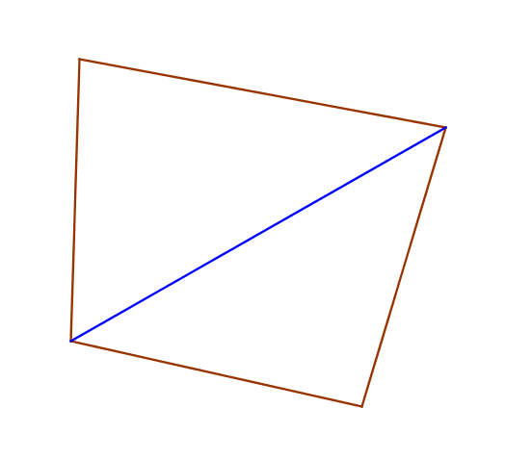
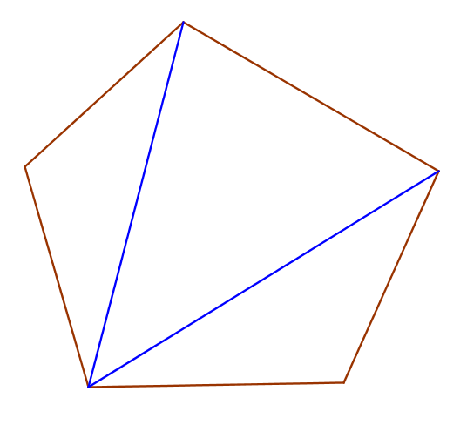
3 koti večkotnika
(n – 2) ∙ 180°
Vsota notranjih kotov n-kotnika:
Vsota zunanjih kotov trikotnika:
n-kotnik ima (n – 2) trikotnikov
vsota notranjih kotov v trikotniku je 180°
je vedno 360°
trikotnik
vsota notranjih kotov
je 180°
štirikotnik = 2 trikotnika
vsota notranjih kotov
je 2 ∙ 180°
petkotnik = 3 trikotniki
vsota notranjih kotov
je 3 ∙ 180°

Slide 7
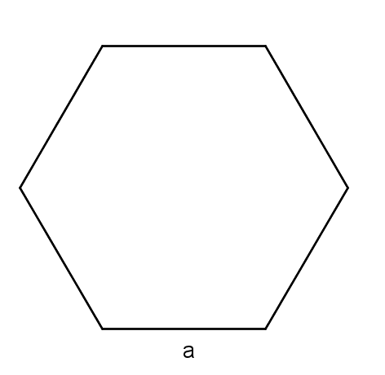
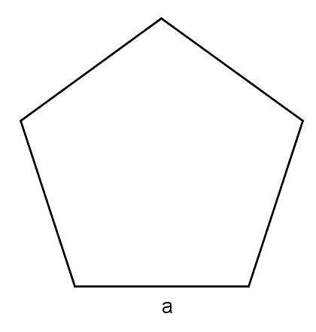
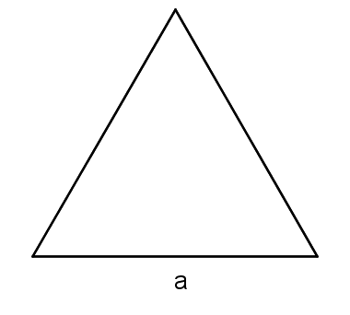
4 pravilni večkotniki
Večkotniki, ki imajo vse stranice enako dolge in vse notranje kote skladne, so pravilni večkotniki. Vsi pravilni večkotniki so izbočeni (konveksni).
pravilni trikotnik =
enakostranični trikotnik
pravilni petkotnik
pravilni štirikotnik =
kvadrat
pravilni šestkotnik

Slide 8
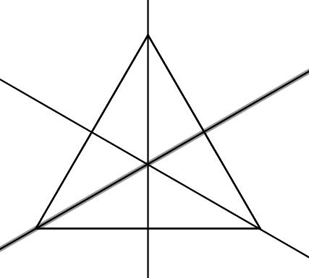
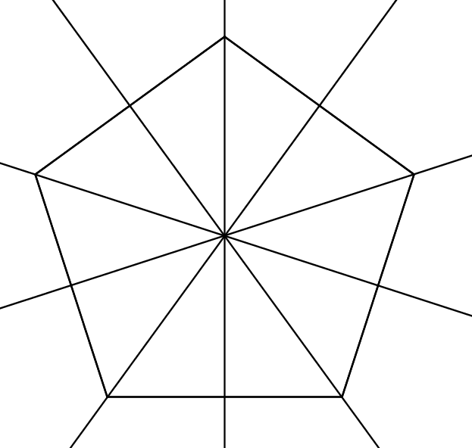
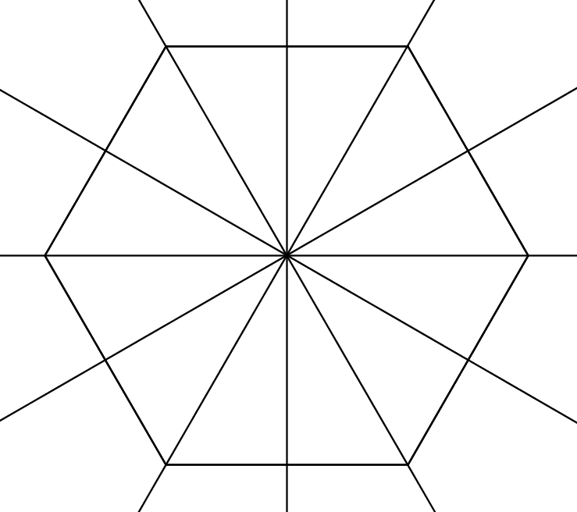
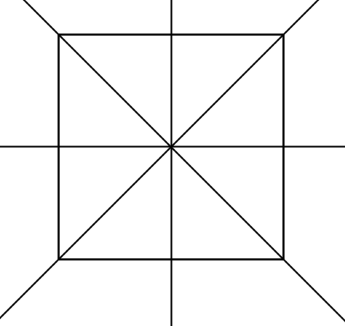
Simetrale pravilnega večkotnika
Pravilni večkotniki so osno simetrični. Imajo toliko simetral, kolikor imajo stranic.
Pravilni večkotniki, ki imajo parno število stranic, so tudi središčno simetrični.
Vse simetrale se sekajo v eni točki. Ta točka je enako oddaljena od vseh oglišč in vseh stranic večkotnika.

Slide 9
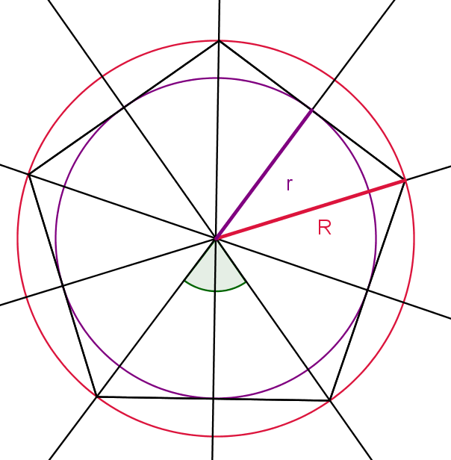
Pravilnemu večkotniku lahko včrtamo in očrtamo krožnico. Središče obeh krožnic je presečišče simetral.
večkotniku
očrtana krožnica
s polmerom R
središčni kot = | 360°
 | n
večkotniku
včrtana krožnica
s polmerom r
središčni kot

Slide 10
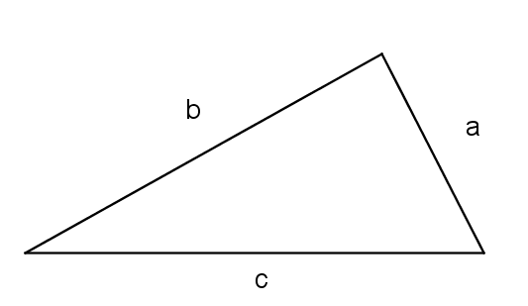
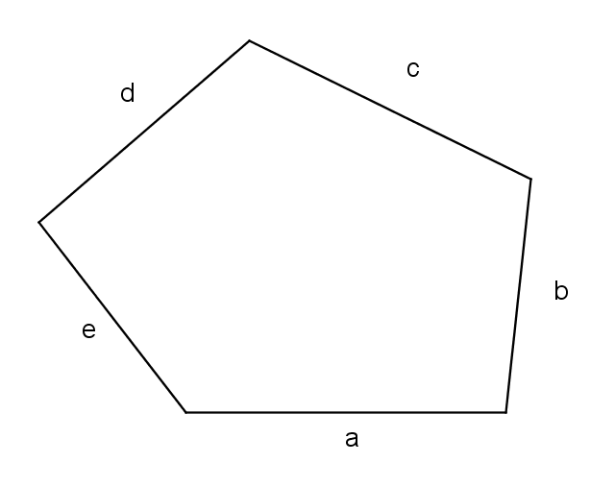
5 obseg in ploščina večkotnika
Obseg večkotnika je enak vsoti dolžin vseh stranic:
Obseg pravilnega n-kotnika:
o = a + b + c + …
o = n ∙ a
raznostranični trikotnik
o = a + b + c
petkotnik
o = a + b + c + d + e
pravilni šestkotnik
o = 6 ∙ a
pravilni trikotnik
o = 3 ∙ a

Slide 11
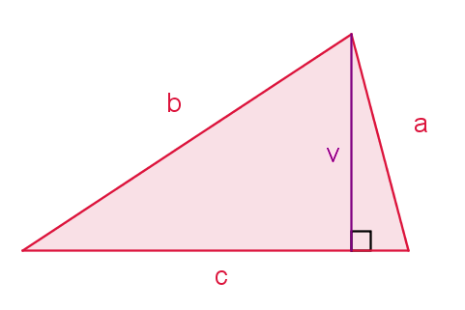
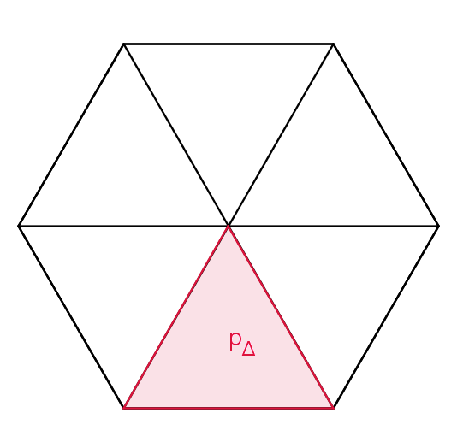
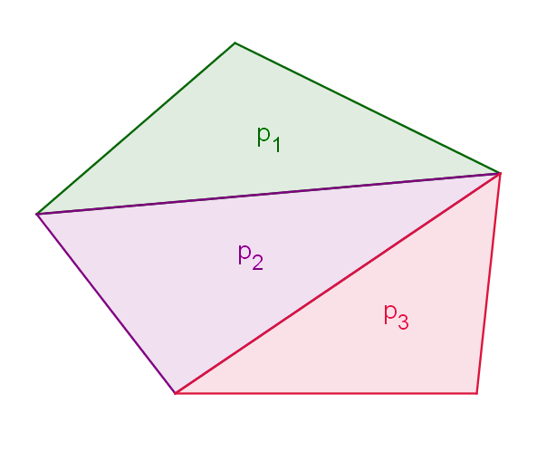
Ploščina večkotnika je enaka vsoti ploščin trikotnikov, na katere ga lahko razstavimo.
Ploščina pravilnega n-kotnika:
p = p₁ + p₂ + p₃ + …
p = n • p⬄
trikotnik
p = | a ∙ v_{a} | = | b ∙ v_{b} | = | c ∙ v_{c}
 | 2 |  | 2 |  | 2
nepravilni petkotnik
p = p₁ + p₂ + p₃
pravilni šestkotnik
p = 6 ∙ p⬄

